Slide 1
Department of Computer Science
SeoKyeong University
CS1069
Embedded System
8th Lecture Note
Tel : 9 4 0 – 7 7 6 0
Office : Room 615, Buk-ak Bldg.
E-mail : tejeong@skuniv.ac.kr
Prof. T. E. Jeong

Slide 2
모터(Motors)

Slide 3
모터
모터 응용분야
Desktop PC의 DVD ROM, HDD
러닝머신, 전동드릴, 선풍기 등 전력에 의해서 뭔가가 움직이는 분야에는 거의 모두 모터가 사용
우리가 배울 모터의 종류
서보(Servo)모터
DC모터
스텝모터
스텝모터는 서보모터같이 일정 전압을 입력시켜야 회전하는 것이 아니라 펄스로 인해 동작을 하며, Resolution 에 따라 다르지만 만약 10도짜리면, 한펄스에 10도가 회전이 됩니다.
스텝모터의 장점은 펄스에 의해 회전이 결정되므로 제어가 쉽습니다. 하지만 서보모터보다 토크가 작아서 강한 회전력을 필요로 하는 곳에는 서보모터를 사용하는게 좋습니다.
모터의 속도가 빠른데 토크가 작으면, 토크가 떨어지고 탈조현상이 일어나게 됩니다.

Slide 4
서보 모터
서보 모터
모터와 제어구동보드(적당한 제어 회로와 알고리즘)를 포함하는 것으로 모터자체만 가지고 서보모터라 하지 않는다
공작기계, CCTV 카메라, 캠코더, DVD, 프린터등에 사용되는 모터처럼 명령에 따라 정확한 위치와 속도를 맞출 수 있는 모터
DC모터, AC모터, BLDC모터, 리니어모터같이 단순히 하나의 모터만으로 구성되면 서보모터라 하지 않으며 이들 모터를 사용하여 적절한 구동시스템을 연계하고 위치, 속도를 명령으로 제어, 추종시킨경우
서보 모터는 기어로 되어 있어 설정한 각도로 돌릴 수 있다.
일반적으로 0에서 180도 까지 움직일 수 있고, 4.8V 전원을 공급
서보 모터 응용분야: 비행기의 날개, 보트의 방향키, 자동차의 앞 바퀴 조향 장치

Slide 5
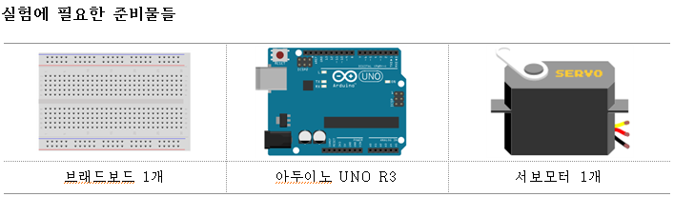
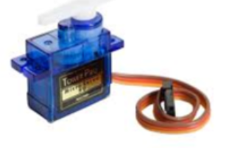
서보 모터 – 실험 준비물
PWM = Orange
Vcc = Red(+)
Ground = Brown(-)

Slide 6
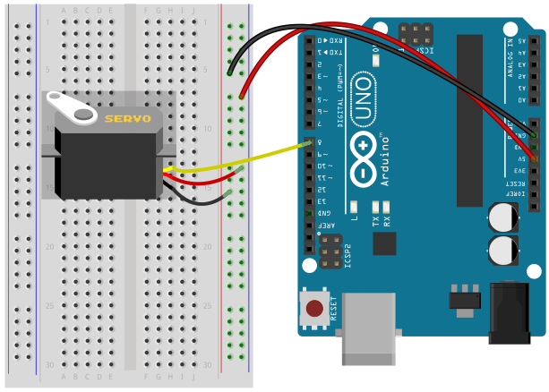
서보 모터 - 배선도
D8

Slide 7
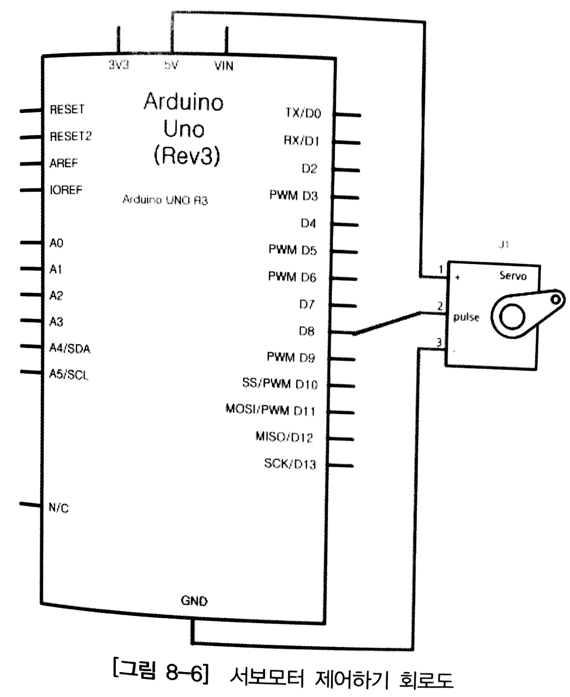

Slide 8
서보 모터 – 스케치
#include <Servo.h>
int motor_control = 8;
Servo servo;
void setup()
{
servo.attach(motor_control);
}
void loop()
{
int i;
servo.write(0);
delay(1000);
for(i=0; i<180; i+=10)
{
servo.write(i);
delay(20);
}
delay(1000);
}
서브모터 제어 라이브러리를 사용하기 위한 변수 선언
서브모터의 각도를 0도로 초기화한다.
서브모터에 펄스를 공급해줄 아두이노 보드의 포트 번호를 라이브러리에 전달해 준다.
서브모터를 0도에서 10도씩 180도가 될 때까지 회전을 시킨다..

Slide 9
Examples:
Sweep : sweeps the shaft of a servo motor back and forth.
Knob: control the shaft of a servo motor by turning a potentiometer.

Slide 10
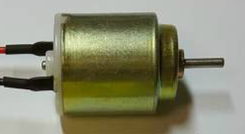
소형 DC 모터
□ DC모터
□ 전기적 에너지를 역학적 에너지로 바꾸는 장치
□ DC Motor는 우리말로 직류 전동기
□ DC 모터 응용분야
□ 무선 조종 자동차와 보트, 자동차 창문, DVD 플레이어 등
다양한 장치에서 찾아 볼 수 있다.
□ DC 모터 사용방법
□ 모터에 권장 이상의 전압을 가하면 모터의 코일이 손상
□ 너무 적은 전류는 모터를 구동 할 수 없다.
□ 정회전과 역회전이 가능
□ DC모터에서는 역회전을 하려면 연결된 전원 선을 반대로
연결해 주면 된다.
□ 작은 모터로 큰 힘을 내려고 하면 기어 박스를 사용

Slide 11
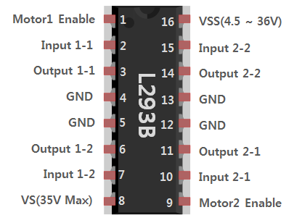
L293B 모터 드라이버 IC
□ L293B
□ 정회전과 역회전을 쉽게 위해서 L293B 모터 구동 IC를 사용
□ 모터를 2개까지 구동할 수 있다.
□ 각 채널당 최대 1A의 전류를 공급

Slide 12
L293B 모터 드라이버 IC
핀 번호 | 핀 설명
1 | - Motor1 Enable - DC 모터의 경우 모터 1번의 회전 속도를 결정 - 1번 핀을 HIGH로 주면 최대의 회전 속도를 내고 PWM을 이용 하여 AnalogWrite(핀번호, 128) 함수를 사용하면 모터의 회전속도를 50%로 조정할 수 있다. - 1번 핀을 LOW로 주면 1번 모터가 동작하지 않는다.
2 | - 모터 Input 1-1 - Input 1-1, Input 1-2는 1번 모터의 회전 방향을 결정 한다. - Input 1-1 을 HIGH로 주고 Input 1-2를 LOW로 설정 하면 정 방향으로 모터가 움직이고 반대로 Input 1-1을 LOW로 주고 Input 1-2를 HIGH로 설정하면 역 방향으로 모터가 움직인다. 이 것을 표로 정리해 보자.
모터 회전 방향 | Input 1-1 | Input 1-2
정방향 | HIGH | LOW
역방향 | LOW | HIGH

Slide 13
L293B 모터 드라이버 IC
핀 번호 | 핀 설명
3 | - 모터 Output 1-1 - Output 1-2 핀과 함께 DC 모터에 있는 2개의선중 한쪽에 연결
4,5 | - GND
6 | - 모터 Output 1-2 - Output 1-1 핀과 함께 DC 모터에 있는 2개의선중 한쪽에 연결
7 | - 모터 Input 1-2 - Input 1-1 참조
8 | - 모터 구동 전원( 최대 36V )
9,10,11 | - Motor1 참조
12,13 | - GND
14,15 | - Motor1 참조
16 | - 모터 구동 IC 구동 전원( 4.5 ~ 36V )

Slide 14
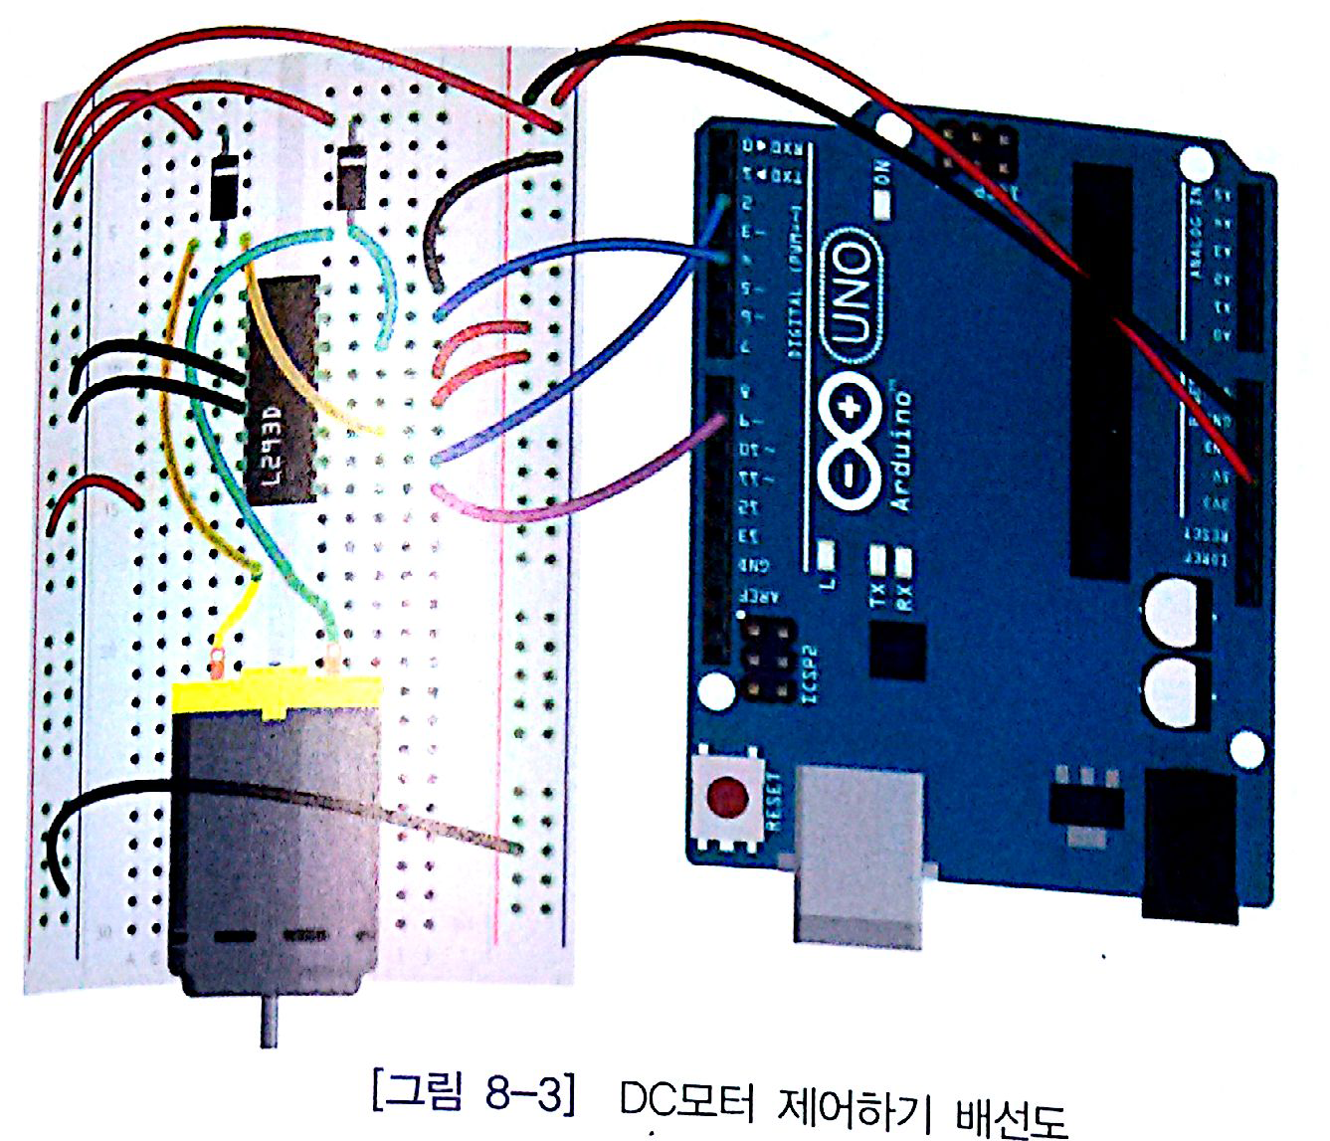

Slide 15
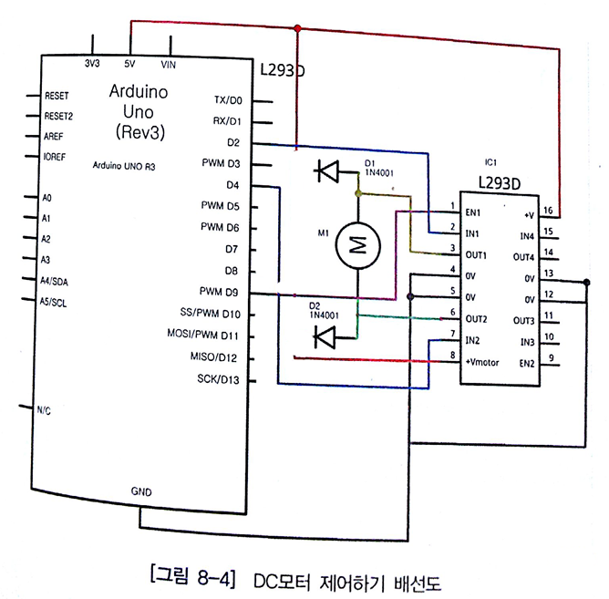

Slide 16
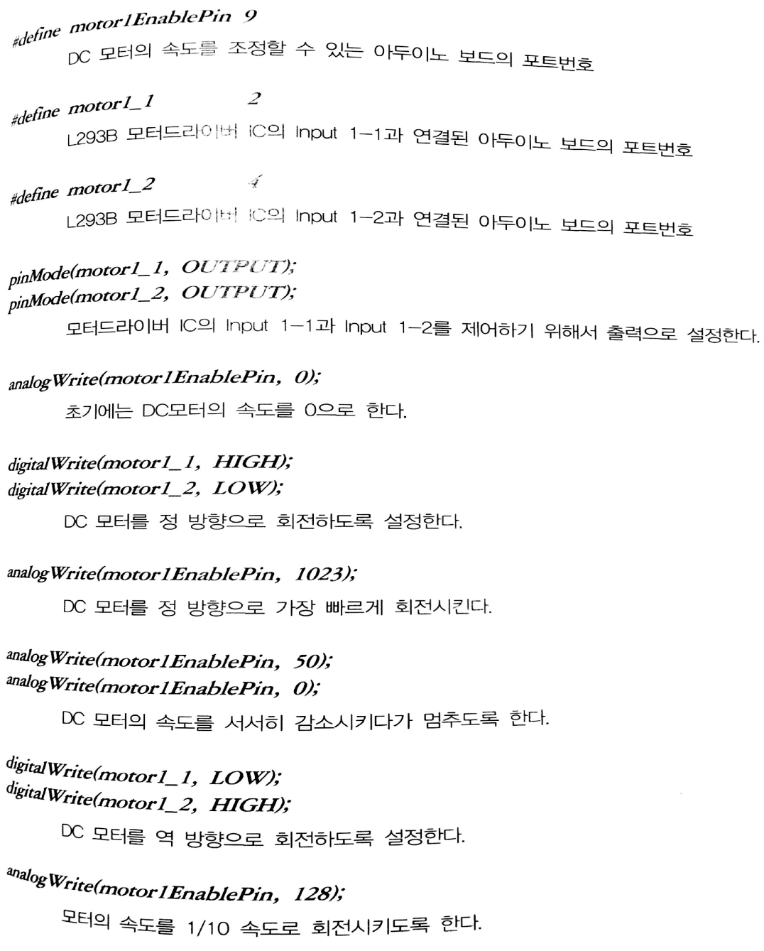
Program Code
#define motor1EnablePin 9
#define motor1_1 2
#define motor1_2 4
void setup()
{
pinMode(motor1_1, OUTPUT);
pinMode(motor1_2, OUTPUT);
analogWrite(motor1EnablePin, 0);
}
void loop()
{
digitalWrite(motor1_1, HIGH);
digitalWrite(motor1_2, LOW);
analogWrite(motor1EnablePin, 1023);
delay(2000);
analogWrite(motor1EnablePin, 50);
analogWrite(motor1EnablePin, 0);
delay(1000);
digitalWrite(motor1_1, LOW);
digitalWrite(motor1_2, HIGH);
analogWrite(motor1EnablePin, 1023);
delay(2000);
analogWrite(motor1EnablePin, 50);
analogWrite(motor1EnablePin, 0);
delay(1000);
}

Slide 17
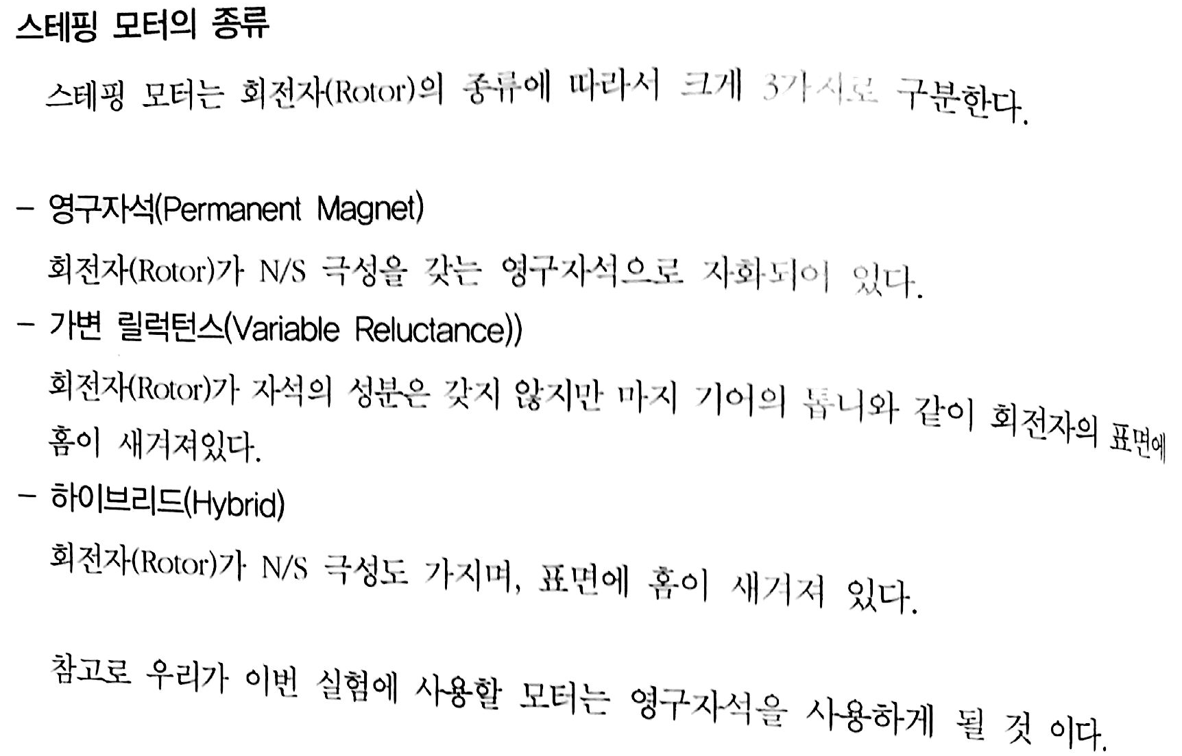
스텝핑 모터
스텝모터는 서보모터같이 일정 전압을 입력시켜야 회전하는 것이 아니라 펄스로 인해 동작을 하며, Resolution 에 따라 다르지만 만약 10도짜리면, 한펄스에 10도가 회전이 됩니다.
스텝모터의 장점은 펄스에 의해 회전이 결정되므로 제어가 쉽습니다. 하지만 서보모터보다 토크가 작아서 강한 회전력을 필요로 하는 곳에는 서보모터를 사용하는게 좋습니다.
모터의 속도가 빠른데 토크가 작으면, 토크가 떨어지고 탈조현상이 일어나게 됩니다.

Slide 18
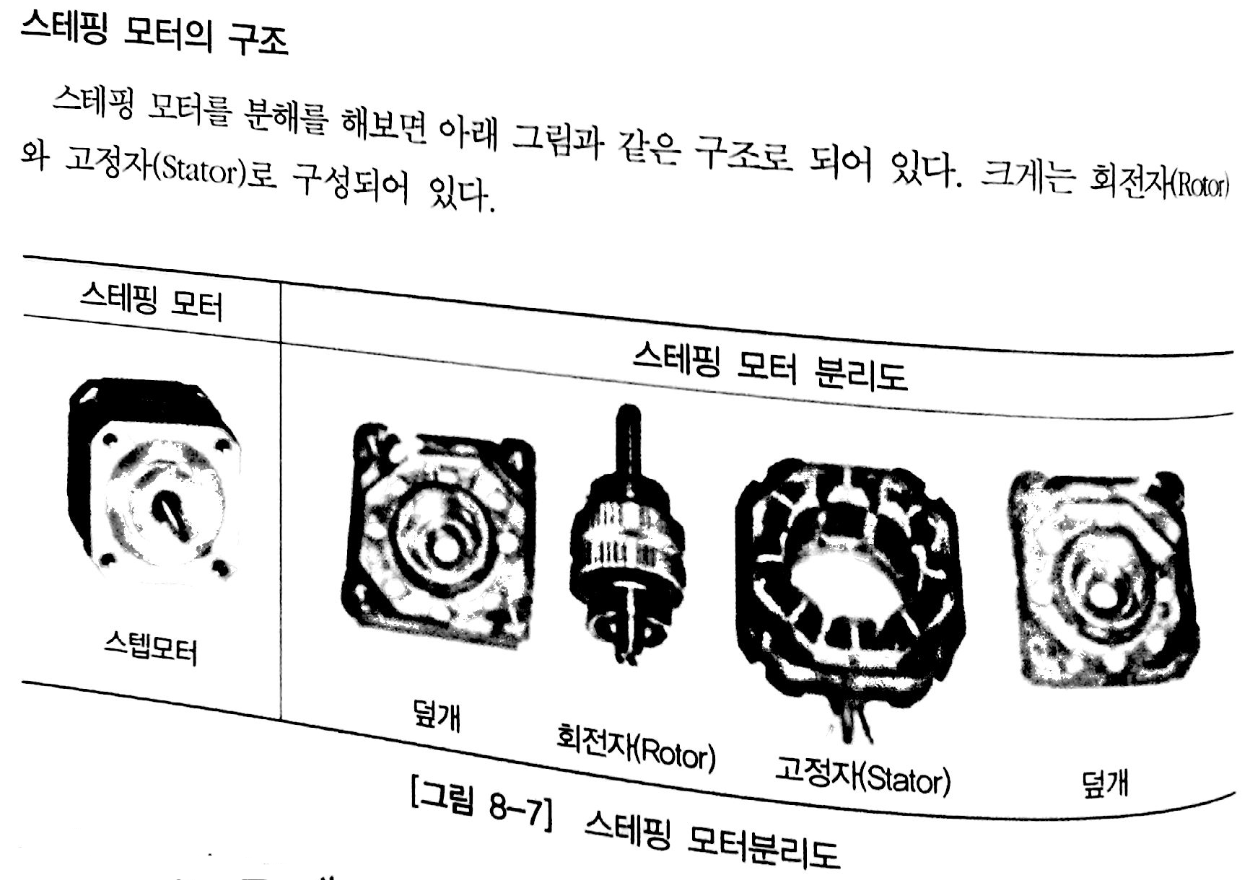

Slide 19
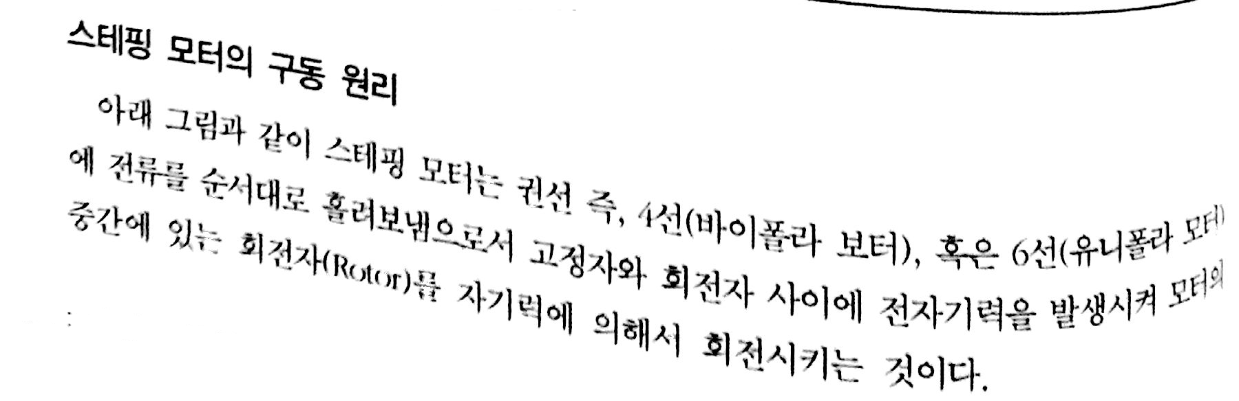
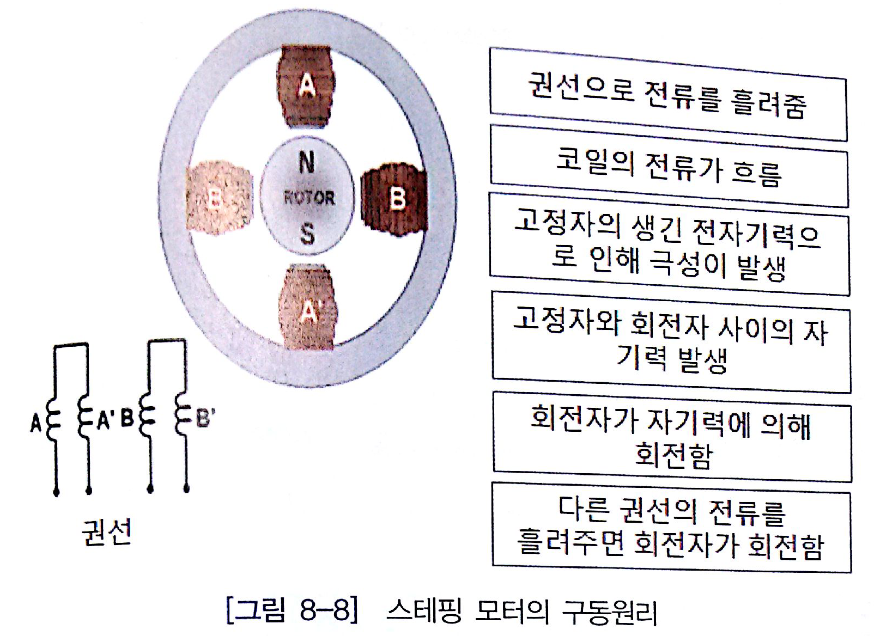

Slide 20
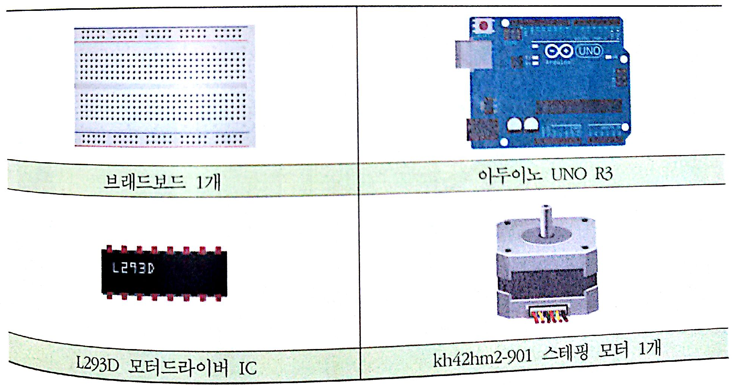
스텝핑 모터 – 실험 준비물

Slide 21
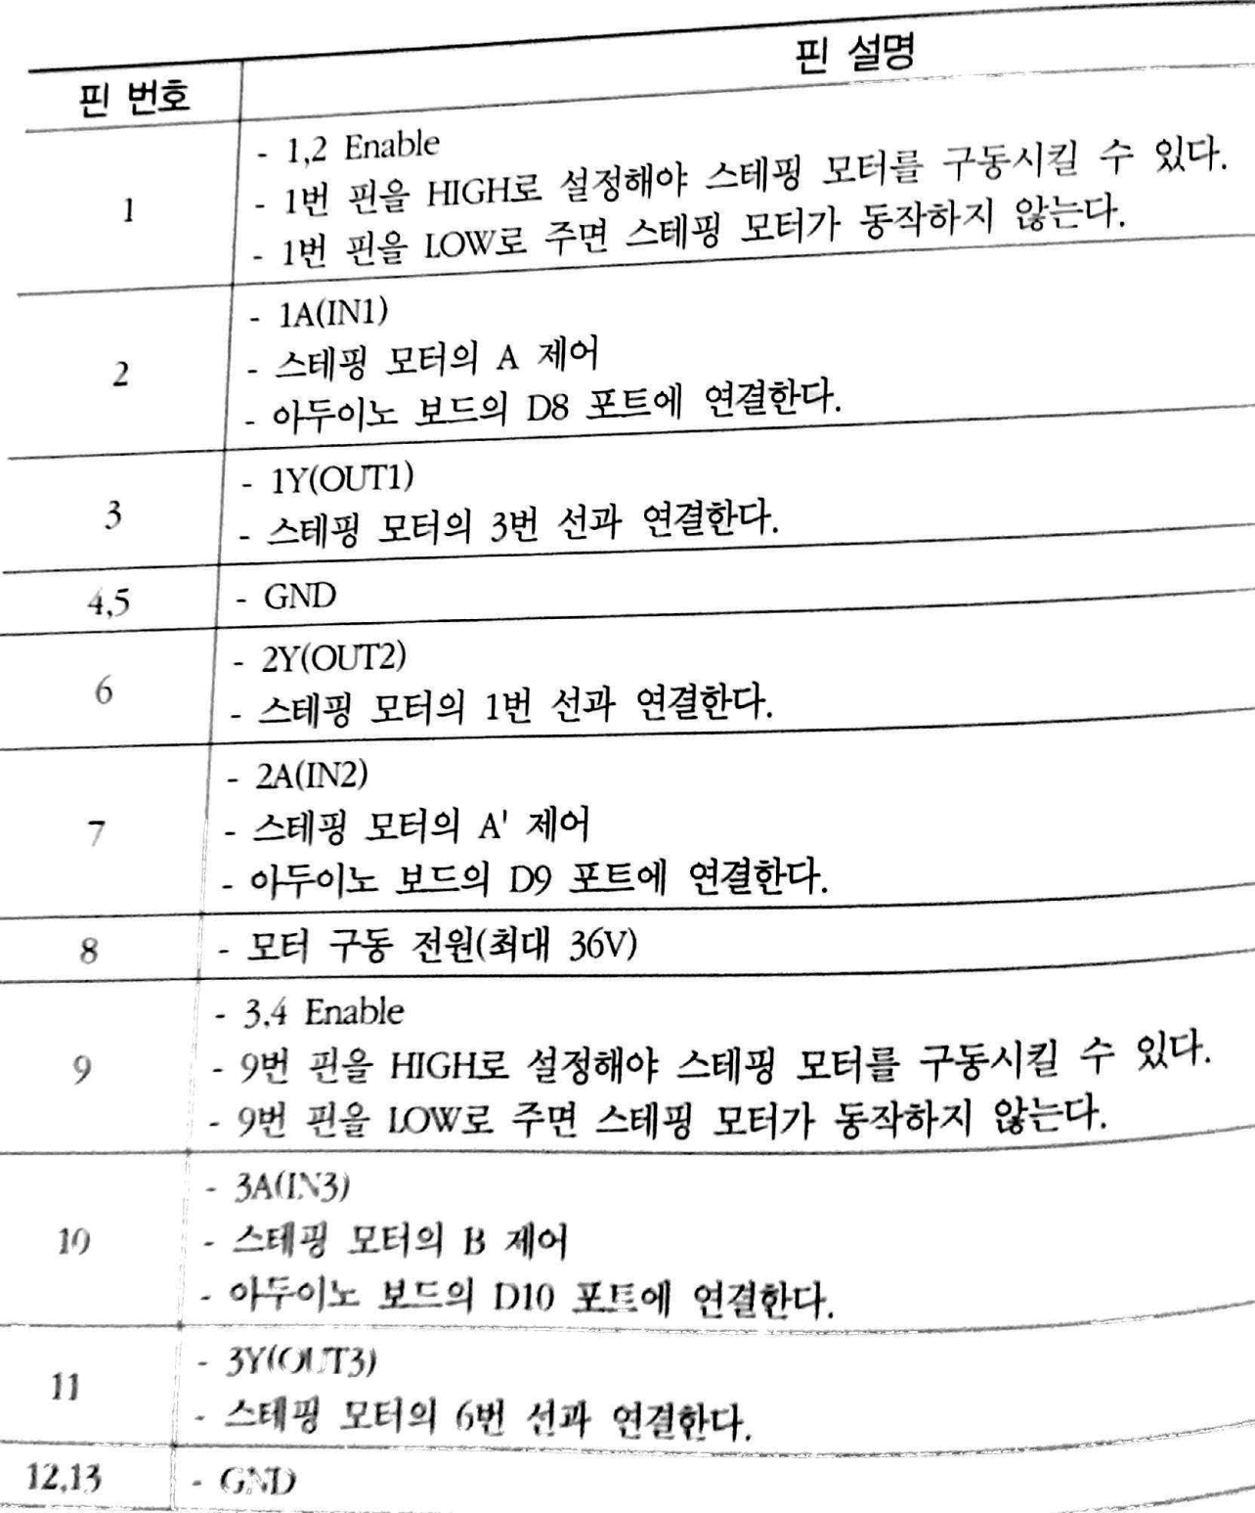
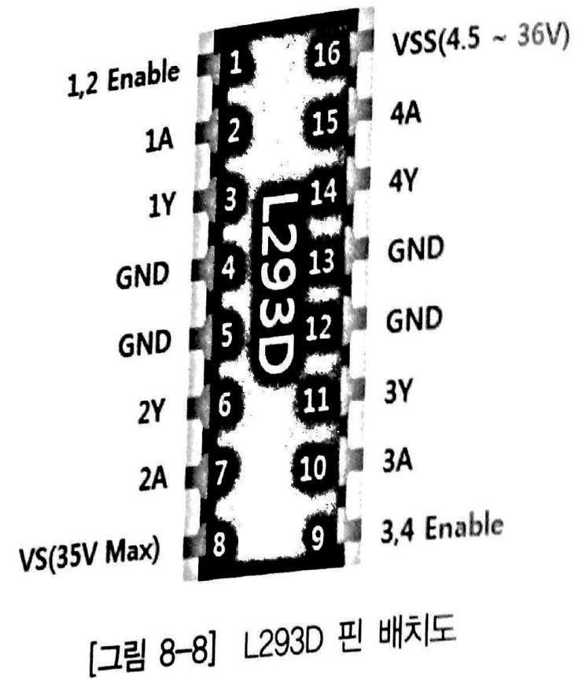
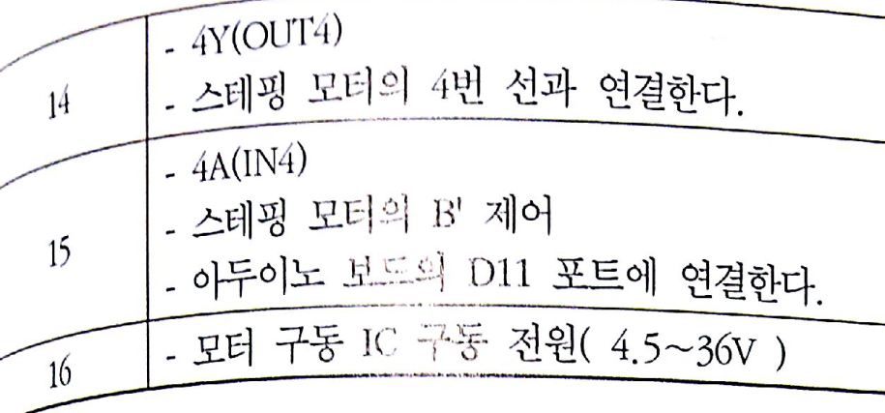

Slide 22
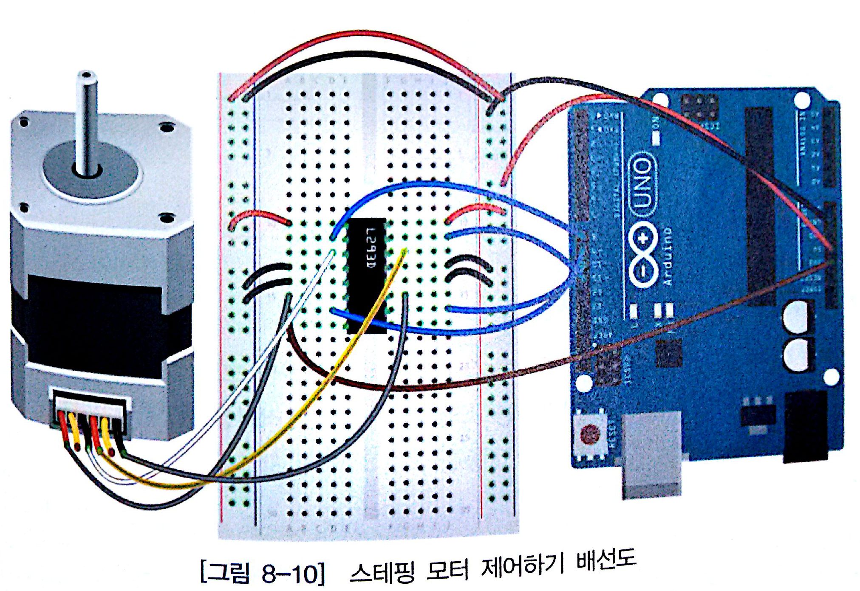
스텝핑 모터 - 배선도
AOCBOD

Slide 23
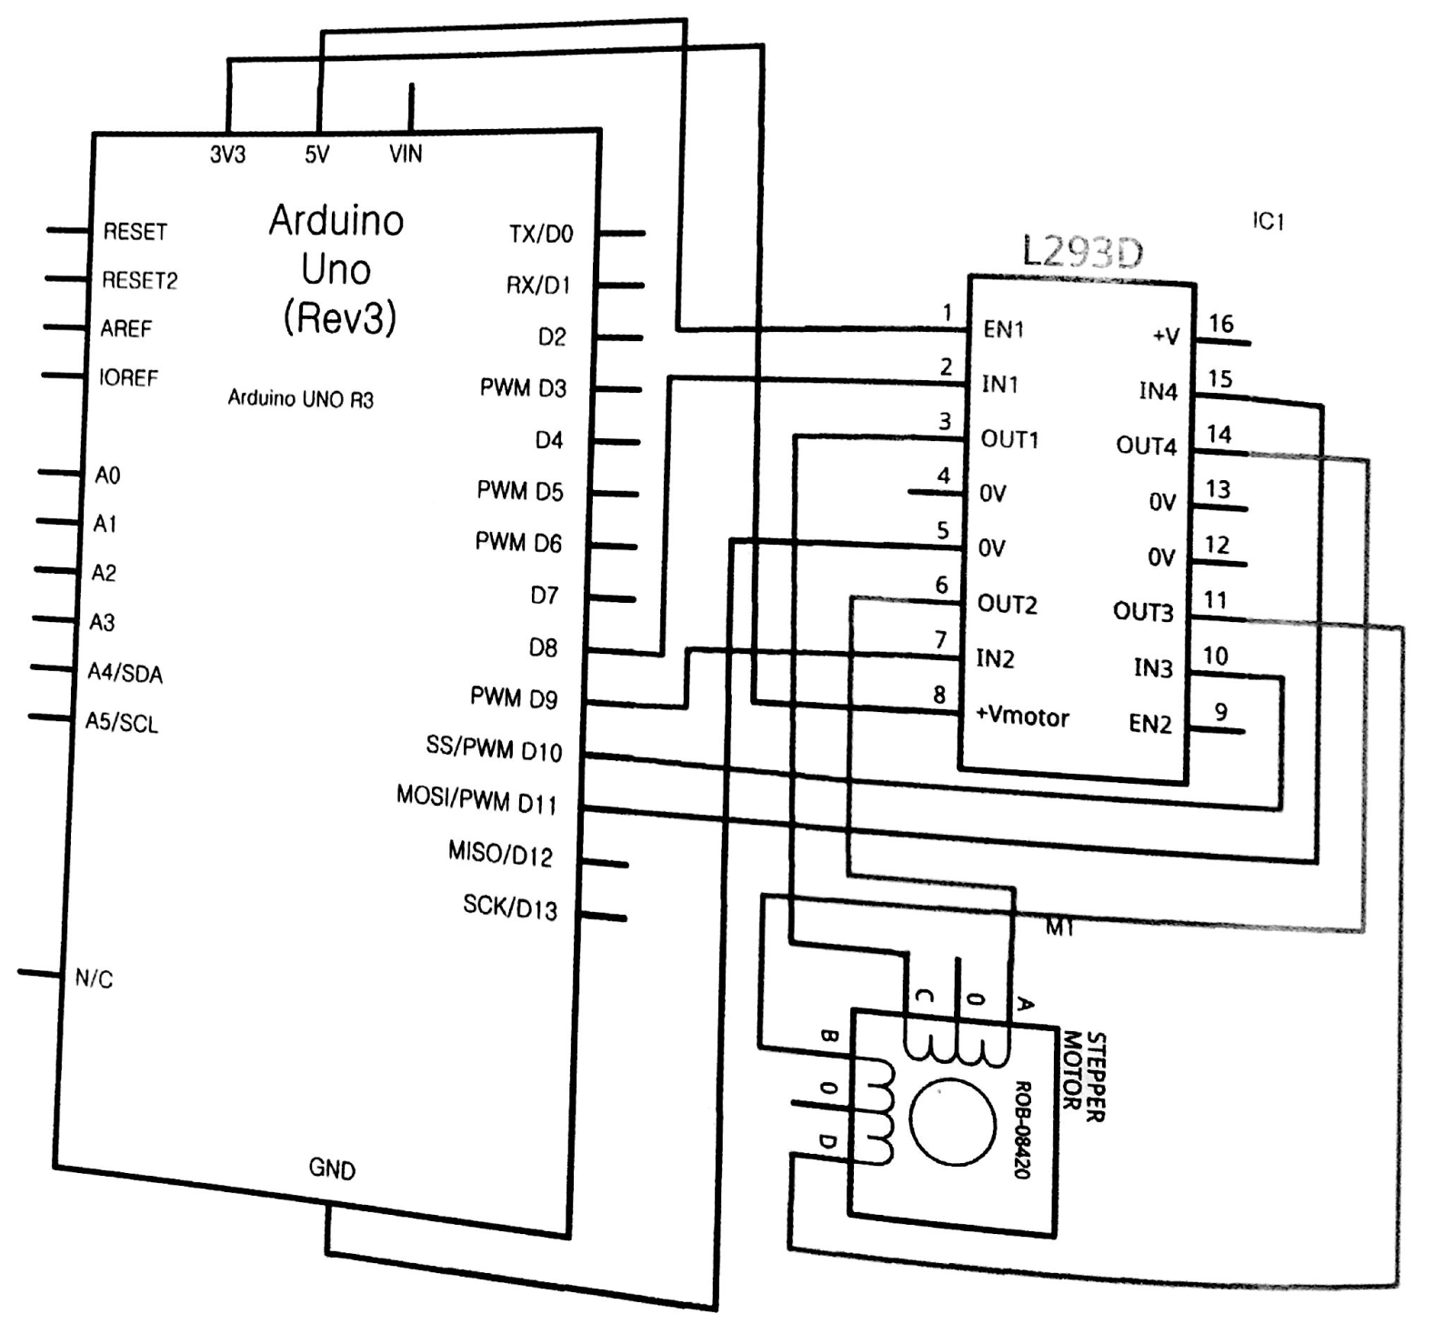

Slide 24
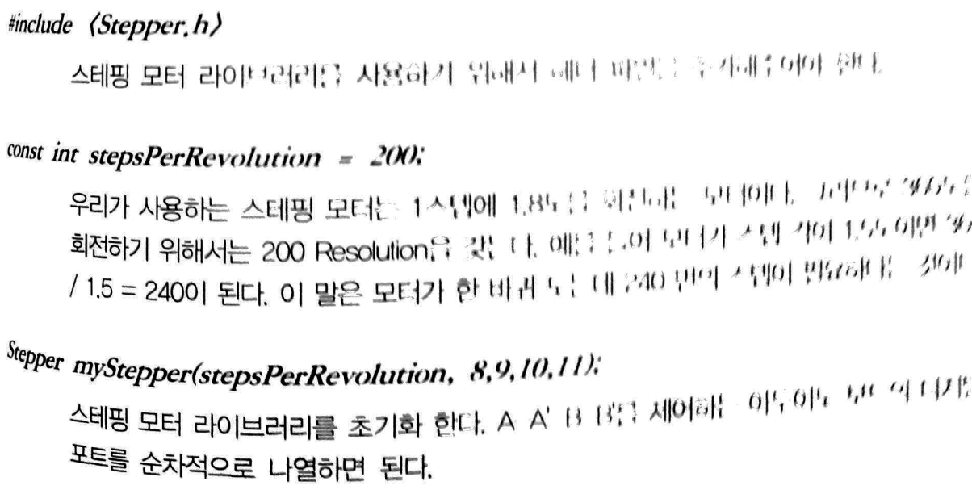
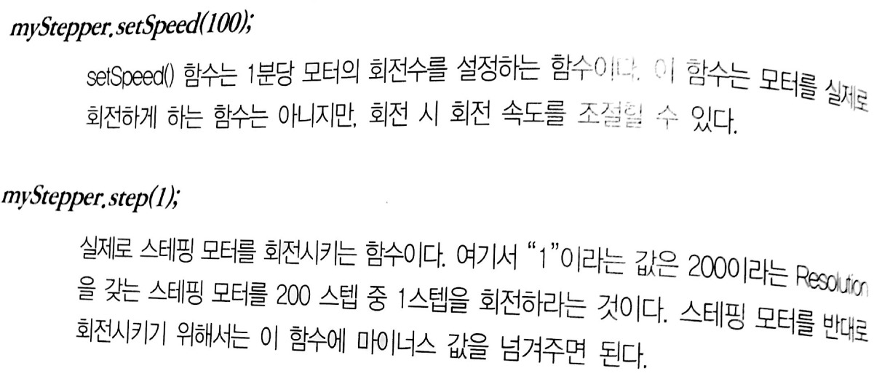
스텝핑 모터 – 스케치
#include <Stepper.h>
const int stepsPerRevolution = 200;
Stepper myStepper(stepsPerRevolution, 8,9,10,11);
void setup()
{
myStepper.setSpeed(100);
}
void loop()
{
int i;
for(i=0;i<200;i++)
{
myStepper.step(1);
delay(10);
}
for(i=0;i<200;i++)
{
myStepper.step(-1);
delay(10);
}
}
1스텝에 1.8도 회전
360/1.8=200

Slide 25
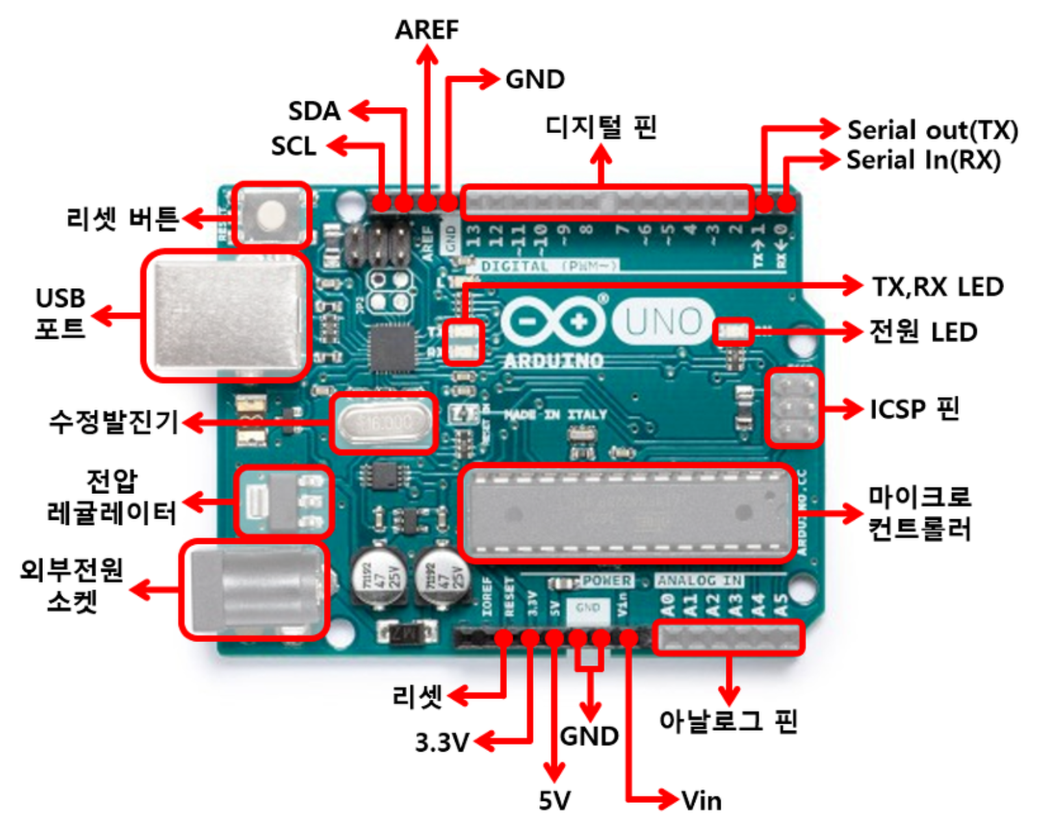
Arduino Uno

Slide 26
아날로그 핀 - 아두이노 UNO에는 5개의 아날로그 입력 핀 A0-A5가 있습니다. 이 핀은 습도 센서 또는 온도 센서와 같은 아날로그 센서에서 신호를 읽고 이를 마이크로 프로세서가 읽을 수 있는 디지털 값으로 변환할 수 있습니다.
디지털 핀 - Arduino UNO 보드에는 14개(13개 디지털 핀과 GND)의 디지털 I/O 핀이 있으며 이 중 6개는 PWM (Pulse Width Modulation) 출력을 제공합니다. 이 핀은 논리값(0 또는 1)을 읽거나 디지털 출력 핀을 사용하여 LED, 릴레이 등과 같은 다른 모듈을 구동할 수 있습니다. "~"로 표시된 핀을 사용하여 PWM을 생성할 수 있습니다.
아두이노의 아날로그 핀을 디지털 핀으로 사용하기
아두이노의 아날로그 핀(A0, A1, A2,...)은 디지털 핀과 동일하게 사용 가능
다음의 예는 아날로그 핀 A0를 출력으로 설정하고 HIGH (5V) 출력을 주는 코드
pinMode(A0, OUTPUT);
digitalWrite(A0, HIGH);
다음 코드는 아두이노 우노 기준으로, 위의 코드와 동일한 기능을 한다.
pinMode(14, OUTPUT);
digitalWrite(14, HIGH);
아두이노 우노는 0번부터 13번 까지는 디지털 핀
14번은 아날로그 핀 A0를 의미. 즉, A0 부터 A5 까지가 14번부터 19번에 해당하는 디지털 핀이 될 수 있다.

Slide 27
가변 저항으로 LED밝기 조절하기 - 스케치
int sensorPin = A0; // select the input pin for the potentiometer
int led = 9; // the pin that the LED is attached to
void setup()
{
pinMode(led, OUTPUT);
Serial.begin(9600);
}
void loop()
{
int sensorValue = 0;
sensorValue = analogRead(sensorPin);
analogWrite(led, sensorValue);
Serial.println(sensorValue);
delay(10);
}

Slide 28
아날로그 입력으로 전압값 읽기 - 스케치
int sensorPin = A0; // select the input pin for the potentiometer
int led = 9; // the pin that the LED is attached to
void setup()
{
pinMode(led, OUTPUT);
Serial.begin(9600);
}
void loop()
{
int sensorValue = 0;
float voltage = 0.0;
sensorValue = analogRead(sensorPin);
voltage = ((float)sensorValue/1023.0)*5.0;
Serial.print(sensorValue);
Serial.print(", ");
Serial.println(voltage);
analogWrite(led, sensorValue);
delay(10);
}

Slide 29
Midterm
다음의 작업들이 동시에 수행되는 장면을 mp4 파일로 만들어 5월 17일(일) 자정까지 제출.
온습도 센서를 이용하여 온도가 일정한 범위를 넘어 더워지면 자동으로 모터를 이용하여 선풍기를 키고, 온도가 낮아지면 선풍기를 끈다.
선풍기는 헤드부분을 좌우로 돌려 주는 기능과 선풍기 날개 자체를 돌려주는 2 부분으로 나누어져 있음 – 선풍기 날개가 돌아가면서 항상 좌우로 회전한다고 가정
조도 센서를 이용하여 어두워지면 자동으로 모터를 이용하여 커튼을 치면서 무드등을 키고, 밝아지면 커튼을 열면서 무드등을 끈다.
어느정도 이상 어두워지거나 밝아지면 무드등 작동
커튼은 가변저항을 이용하여 조도센서 앞에 LED를 세워 LED의 밝기를 조정하여 어두워지거나 밝아지는 정도에 따라 커튼이 조금씩 쳐지거나 조금씩 열리도록 설계(예: 5단계 정도로 나누어 3단계면 커튼이 반만 가리워 짐)
위의 1,2 번에서 어떤 모터를 사용할 것인가는 스스로 결정할 것.
선풍기 및 커튼은 반드시 똑같이 만들 필요는 없지만 동작하는 것을 보여줄 수 있는 정도는 되어야 함
위의 작동을 위한 온도 및 조도의 값은 시리얼 통신을 이용하여 모니터에서 변화하는 과정을 보여주어야 함

